Slide 1


Monitoramento da iluminação nos escritórios de call center

Slide 2

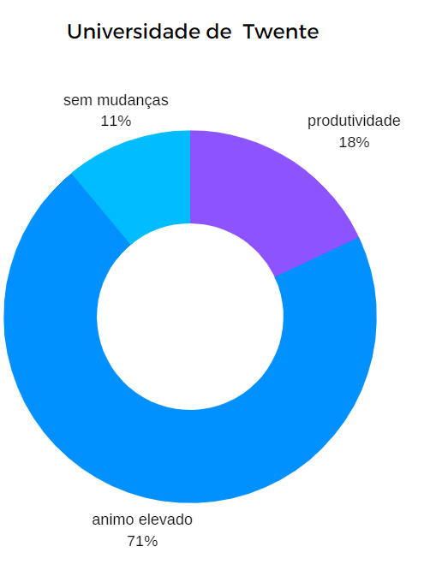
Absenteísmo
GRANDE PROBLEMAS PARA AS EMPRESAS
Iluminação adequada
500 – 750 LUX
Projeto Luminar

Slide 3

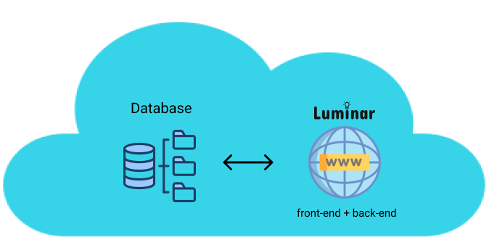


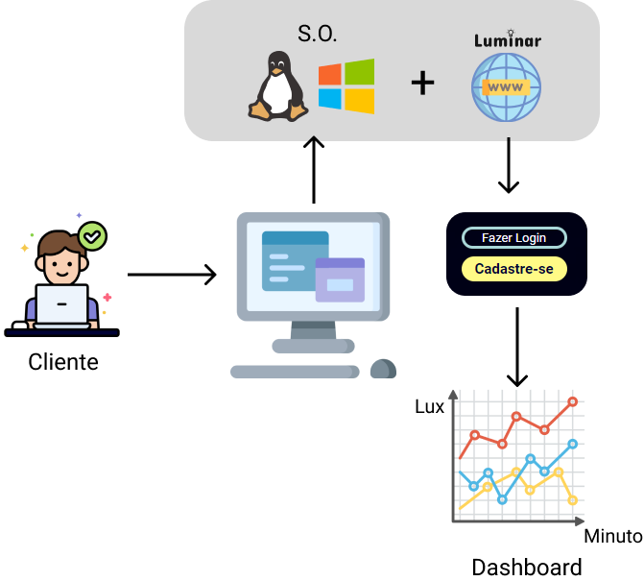
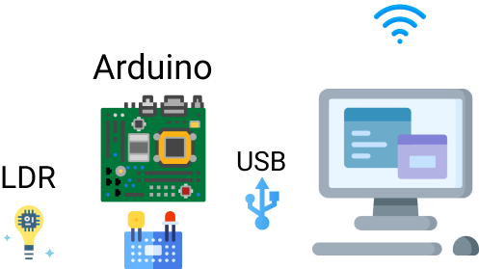
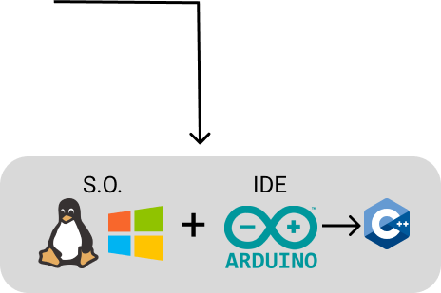

Slide 4

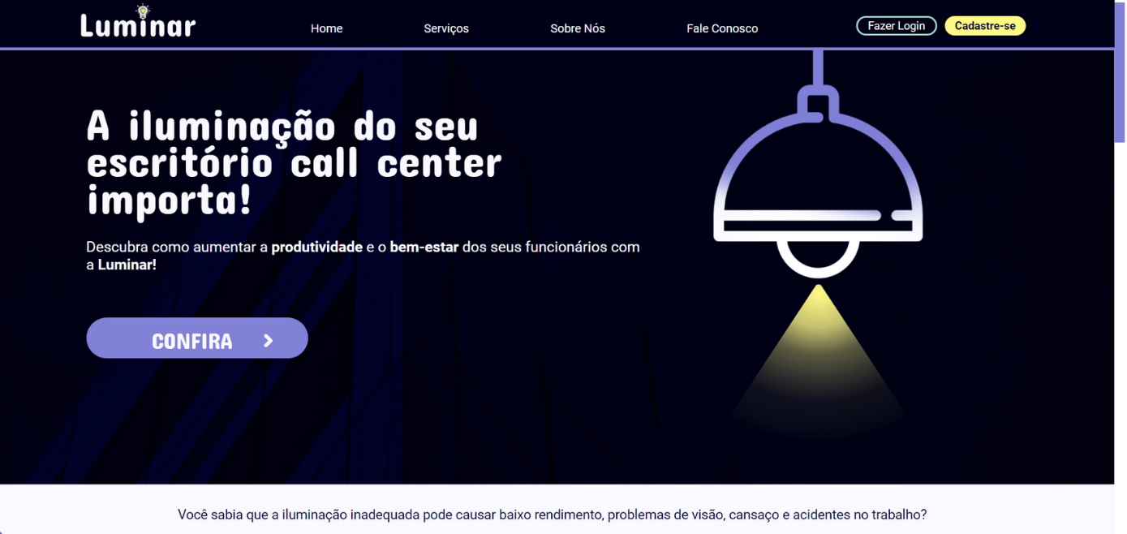
Site Institucional
Tela Inicial, Cadastro, Login e Dashboard

Slide 5
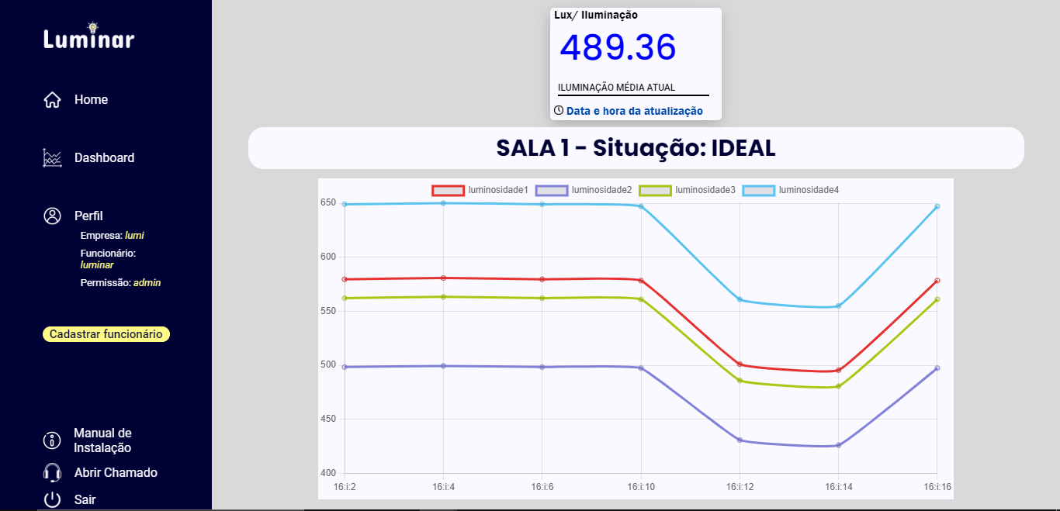

Dashboard
Conceito e regras por trás dos indicadores e gráficos!
Vamos ver como funciona e suas vantagens?

Slide 6

MANUAL DE INSTALAÇÃO
Auxiliar os clientes da Luminar com um guia de instruções que ajudará a corrigir na correção de problemas.

Slide 7



PROCESSO DE ATENDIMENTO
Cliente entra em contato por
e-mail
Coleta de informações, classificação e escalonamento
Acompanhar o ticket até que seja resolvido
Encerramento do ticket e atualização da base de conhecimento

Slide 8
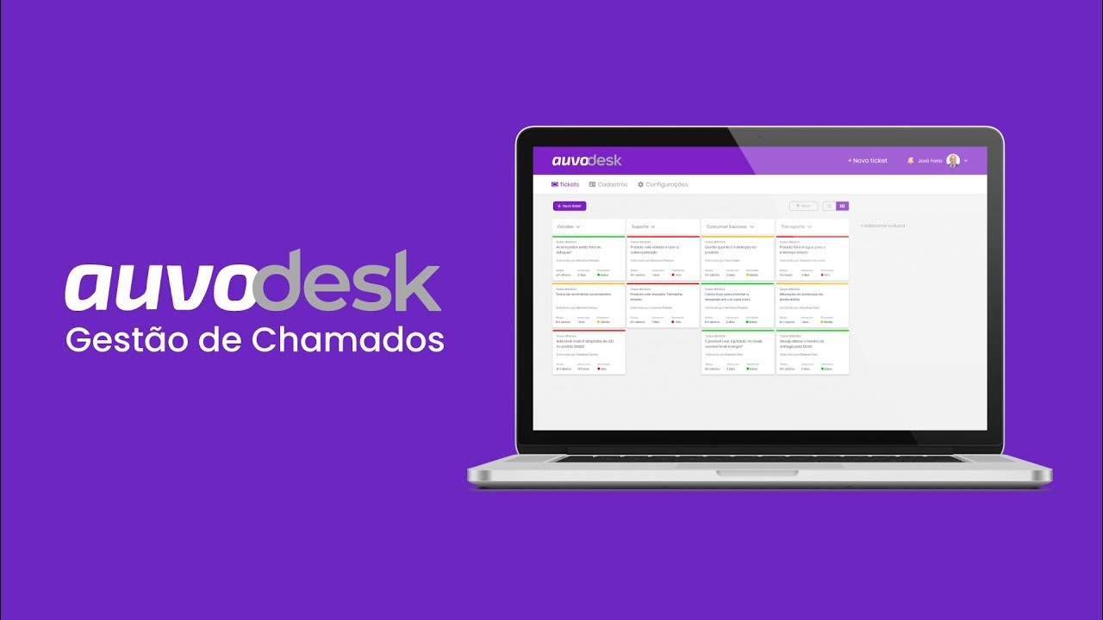
FERRAMENTA DE SUPORTE DE TI

Slide 9

Conclusão
Detalhes são importantes;
Cuidar do seu funcionário;
Aumenta produtividade;
Processo de aprendizagem​
Trabalho em equipe;
Alinhamento de conhecimento;
Desenvolvimento do projeto;

Slide 10

A Luminar agradece a sua atenção!
Bianca Tsuchiya
Enzo Guimarães
Giovanna Benichel
João Vitor Tenório
Juliana Godoy
Sílvio Tavares

